Slide 1
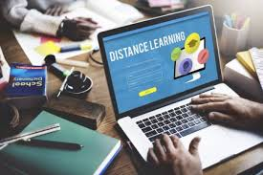
Уроки географии в режиме дистанционного обучения
Подготовила учитель географии КГУ «ОСШ № 1»
города Актау Мангистауской области
Казиева Ж.Х.

Slide 2

Это самостоятельная форма обучения, где ведущим средством являются информационные технологии.
К информационным технологиям можно отнести: телевидение, радио, почта, информационные коммуникационные сети.

Slide 3
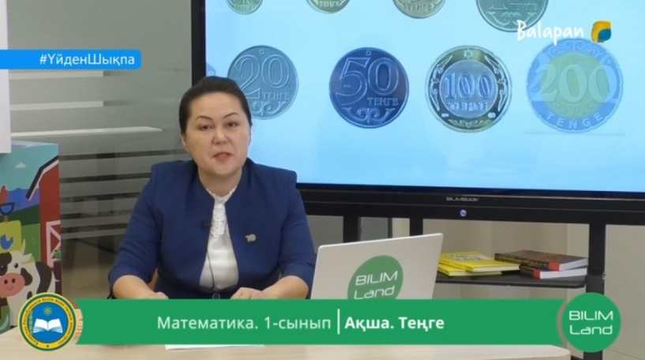
1. Телевидение
Казахстанские телеканалы «Balapan» и «Ел арна» транслировали телеуроки как на казахском, так и на русском языках. Удобство просмотра этих уроков заключалось в том, что если вы не успели посмотреть по определенному времени, эти уроки есть в интернете на официальных сайтах телеканалов.

Slide 4

2. Электронные учебники
https://www.okulyk.kz/geografija/
https://www.opiq.kz/

Slide 5
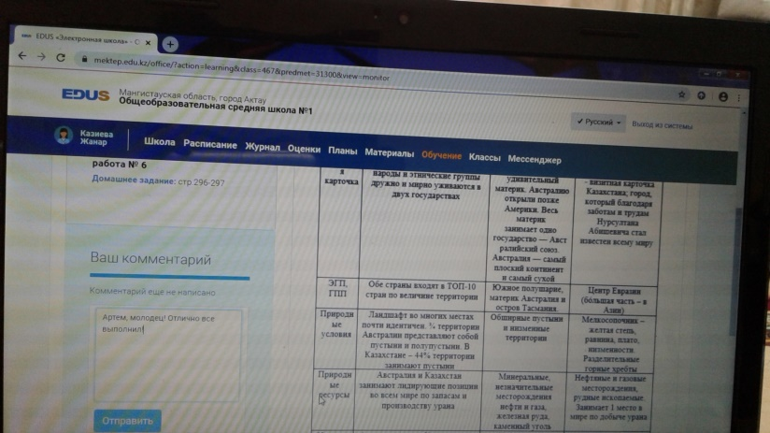
3. mektep.edu.kz
это онлайн-система, работающая в школах Мангистауской области.

Slide 6
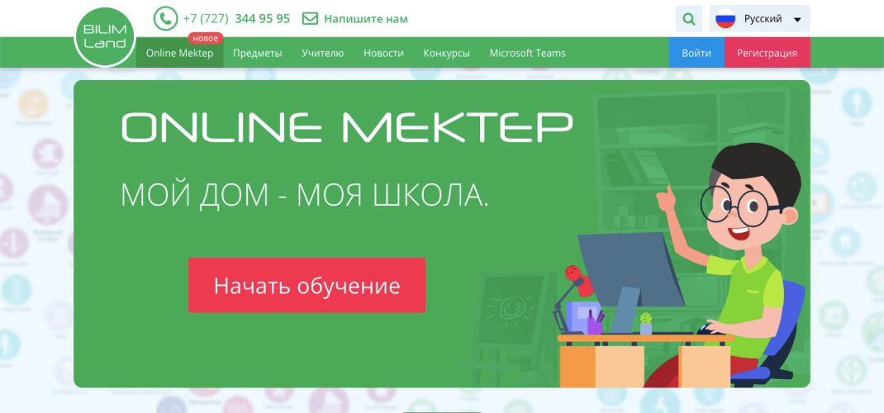
4. Платформа Bilimland www.bilimland.kz
крупнейшая цифровая библиотека современного образовательного контента, представленная коллекцией из более 40 тысяч электронных уроков на основе школьной программы, тренажёров, интерактивных упражнений, обучающих видео и анимационных фильмов, охватывающих практически все предметы на казахском, русском и английском языках.

Slide 7
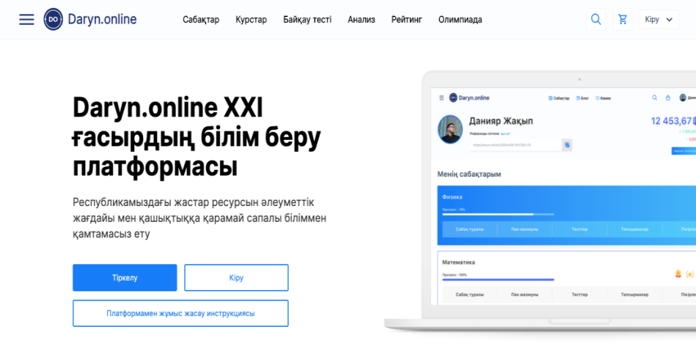
5. Платформа Daryn.Online (daryn.online)
это платформа для дистанционного образования, которая предоставляет возможность учиться у высококвалифицированных учителей в любом месте, в любое время.

Slide 8
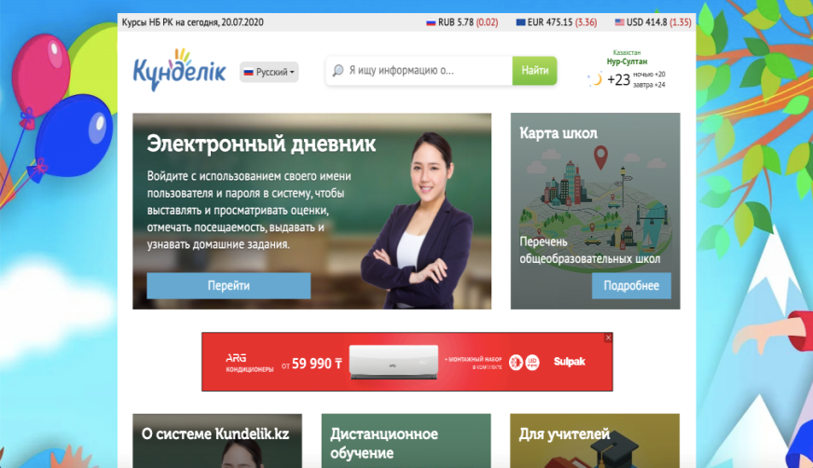
6. Күнделік (www.kundelik.kz)
Единая электронная образовательная среда для учителей, которая объединяет возможности электронного документооборота для образовательных организаций и инструменты социального сетевого взаимодействия между всеми участниками образовательного процесса: педагогами, родителями, учениками.

Slide 9

7. Zoom https://zoom.us/
Это облачная платформа для проведения видеоуроков в течение 40минут. Учащиеся могут заходить из разных устройств – с компьютера, с планшета, с телефона. К видеоконференции может подключиться любой, имеющий ссылку, или идентификатор конференции. Мероприятие можно запланировать заранее, а также сделать повторяющуюся ссылку, то есть для постоянного урока в определенное время можно сделать одну и ту же ссылку для входа.
«+» В платформу встроена интерактивная доска, можно легко и быстро переключаться с демонстрации экрана на доску. Есть чат, в котором можно писать сообщения, передавать файлы всем или выбрать одного учащегося. Учитель как организатор может делить на группы учащихся по сессионным залам (комнатам), где они будут общаться только друг с другом, остальные их не будут ни видеть, ни слышать. Количество комнат определяет учитель, участников можно распределить автоматически или вручную. У организатора есть возможность ходить по комнатам и проверять, что там происходит. Также можно перемещать участников из комнаты в комнату.

Slide 10
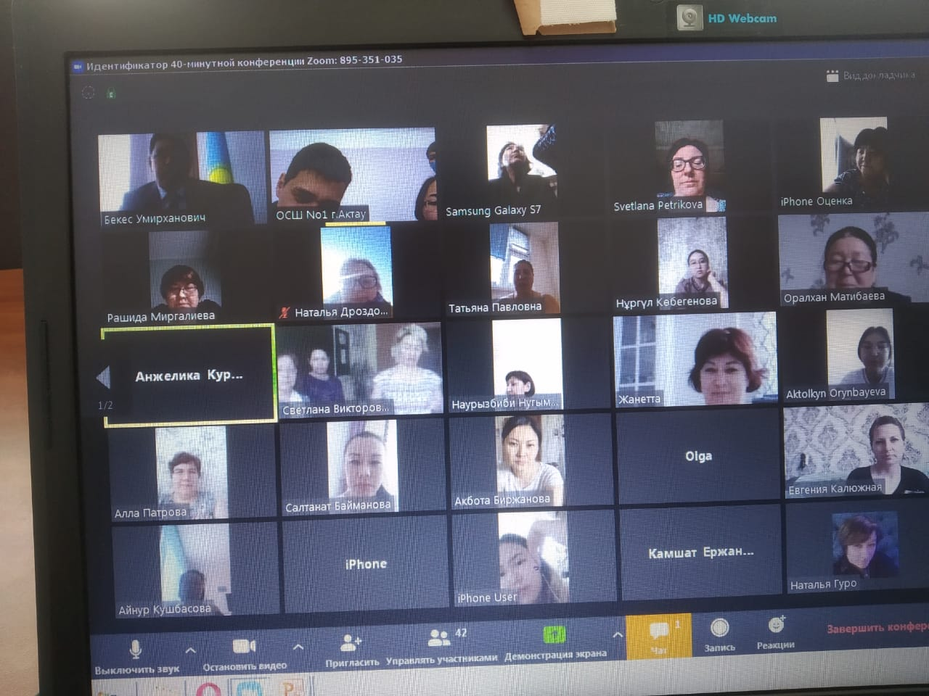
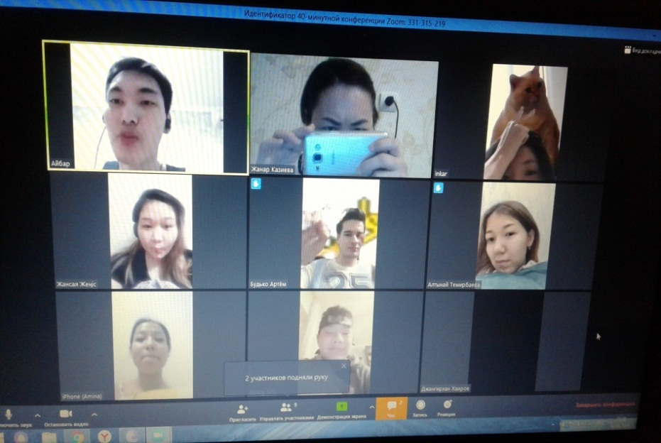
Фрагменты из Зума

Slide 11

8. SKYPE www.skype.com
программное обеспечение для связи с миром. Не нужно нигде регистрироваться. Проводить встречу можно безгранично времени. В ходе телеконференции вы сможете легко демонстрировать презентации, делиться рабочими материалами и планами.

Slide 12
9. Youtube https://www.youtube.com/?gl=KZ
Это видеохостинг, предоставляющий пользователям услуги хранения, доставки и показа видео. Пользователи могут загружать, просматривать, оценивать, комментировать, добавлять в избранное и делиться теми или иными видеозаписями.
Любой пользователь ресурса может создать собственный интернет-канал, в рамках которого можно будет выкладывать видеоконтент, рассчитанный на целевую аудиторию.

Slide 13

10. CANVA https://www.canva.com/
это онлайн-сервис, который помогает создавать качественные обложки, презентации, посты для социальных сетей, баннеры и другие материалы. Программы Canva для презентаций обеспечивают бесплатный доступ к сотням красивейших дизайнерских макетов для создания презентаций на любую тему. Все, что нужно — завести аккаунт.

Slide 14

11. GOOGLE MEET https://apps.google.com/meet/
Можно быть на связи со всеми – коллегами, учениками – столько, сколько необходимо. На встречу можно пригласить до 100 участников.

Slide 15
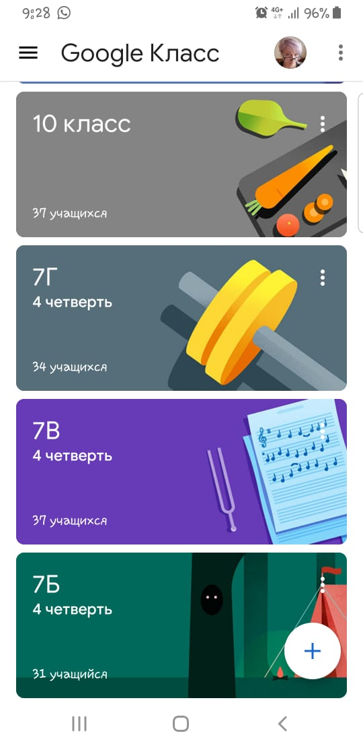
12. GOOGLE CLASSROOM https://classroom.google.com/
Это платформа, которая позволяет полностью перевести обучение в онлайн: создавать занятия по темам, добавлять материалы, выдавать и проверять домашнее задание. Это бесплатный сервис.

Slide 16
Другие сервисы
PADLET https://padlet.com/
NEARPOD https://nearpod.com/
PEAR DECK https://www.peardeck.com/googleslides
SCREENCAST-O-MATIC https://screencast-o-matic.com/
EDDPUZZLE https://edpuzzle.com/
HAPYAK https://corp.hapyak.com/

Slide 17
Интерактивные карты
Карты — это ключевой элемент визуализации на уроках географии.
Самым распространенным вариантом интерактивных карт является Google Maps. Его удобно и просто использовать, а точность обеспечена спутниковой съемкой. Google Maps могут использоваться как для организации фронтальной работы с классом, так и для групповой и индивидуальной.

Slide 18
Ресурс Google Earth
Еще одним проектом от Google, который можно использовать на уроках географии, является ресурс Google Earth. Его суть заключена в том, что приложение помогает отправить обучающихся в виртуальный тур по Земле. Например:
https://youtu.be/Nw5oKxyp9Do

Slide 19
В работе я также использую:
Для организации уроков-путешествий приложение https://www.geoguessr.com/.
Его можно использовать в самом начале урока. Например, для мотивации или постановки цели урока. Очень всё просто: вы вместе с обучающимися видите перед собой изображение местности, сфотографированное с помощью технологии полного обзора Google Street View. Приложение способно отправить обучающихся в любую точку мира: в небольшой европейский городок или на пустынную казахстанскую дорогу. Можно даже немного побродить по местности; главное — отгадать, в какой точке планеты сделан снимок. Ориентирами могут послужить особенности пейзажа, дорожные знаки, видные издалека достопримечательности, попавшие в кадр животные, люди или автомобили. Чем точнее отгадана местность, тем больше очков можно заработать.

Slide 20

Интересная образовательная игра по географии — Seterra.
это бесплатная географическая игра-викторина, благодаря которой вы сможете изучить страны и государства мира, а также их столицы.

Slide 21


